Slide 1
CHẾ BIẾN MÓN ĂN KHÔNG SỬ DỤNG NHIỆT
Trộn dầu giấm-Rau xà lách

Slide 2
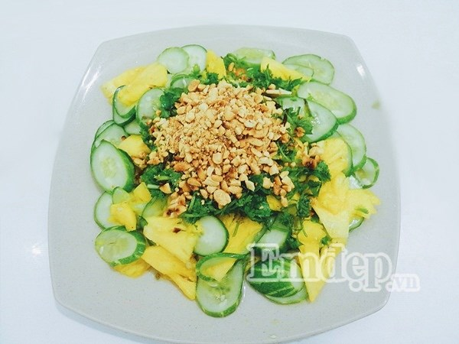
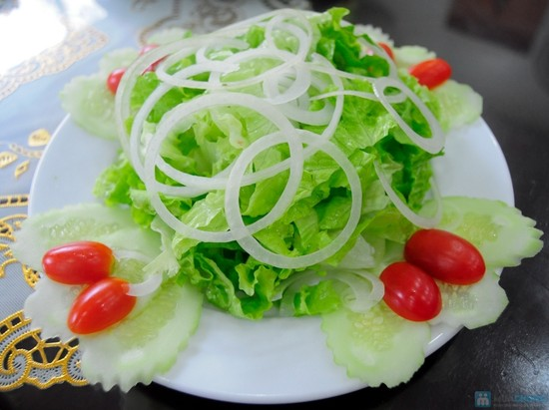
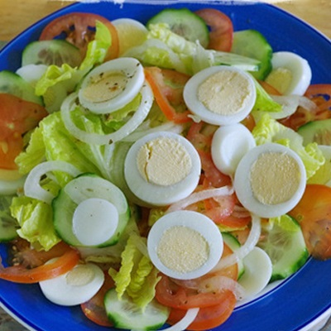
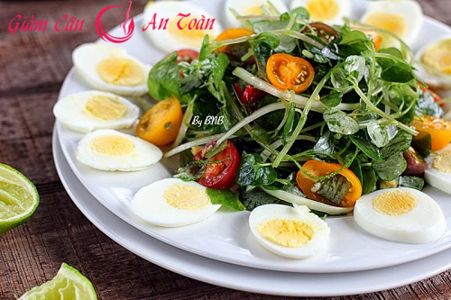
Em hãy kể tên những thực phẩm dùng trộn dầu giấm ở địa phương mà em biết ?

Slide 3
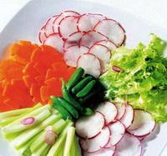
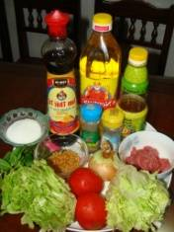
I Nguyên liệu
Chuẩn bị nguyên liệu,làm sạch.

Slide 4
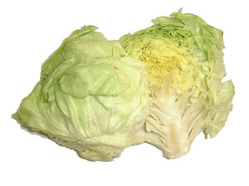
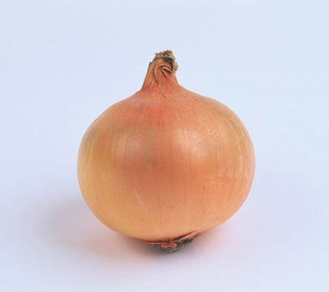
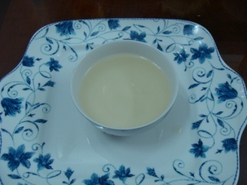
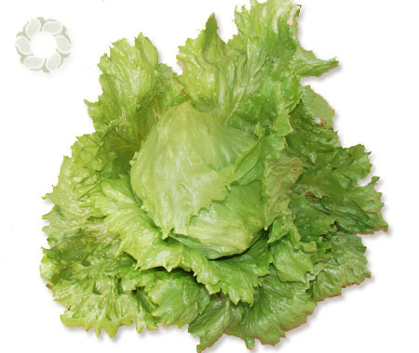
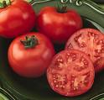
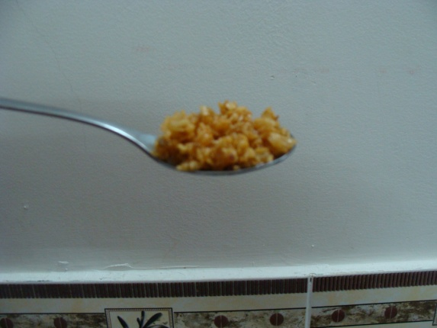
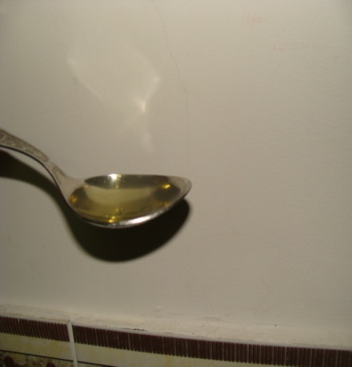
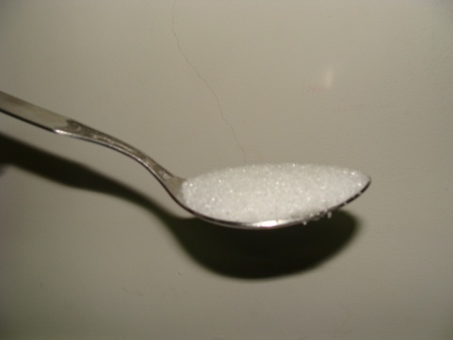
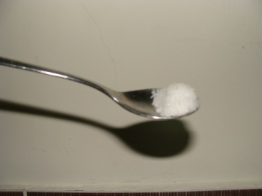
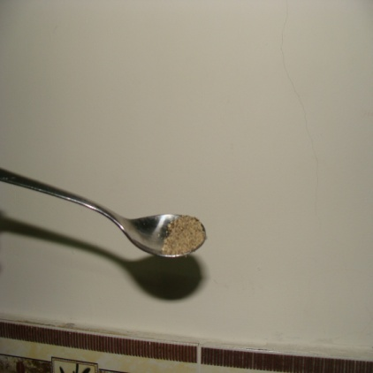

Slide 5
II. Qui trình thực hiện:
Qui ước:
M là muỗng canh hay muỗng ăn cơm.
m là muỗng nhỏ hay muỗng cà phê

Slide 6
Giai đoạn 1: Chuẩn bị
- Rau xà lách: nhặt, rửa sạch, ngâm nước muối nhạt khoảng 10 phút → vớt ra cho ráo nước.
- Thịt bò: thái lát mỏng ngang xớ, ướp tiêu, xì dầu, xào chín (nếu có)
- Hành tây: bóc lớp vỏ khô, rửa sạch, thái mỏng, ngâm giấm đường (2 M giấm + 1 M đường).
- Cà chua: rửa sạch, thái mỏng, ngâm giấm đường (2M giấm+1M đường).

Slide 7

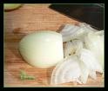
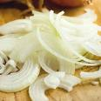

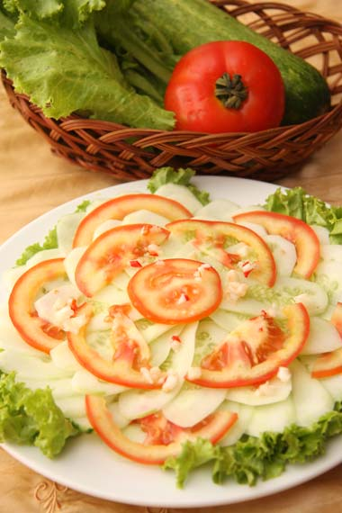

Slide 8
Tại sao rau xà lách phải ngâm nước muối trước khi trộn? Phải để rau ráo nước?

Slide 9
Giai đoạn 2: Chế biến
- Làm nước trộn dầu giấm: 2M giấm + 1M đường + 1/2 m muối, khuấy đều, nêm có vị chua, ngọt, hơi mặn cho tiếp vào hỗn hợp 1 M Dầu ăn + Tiêu + Tỏi phi vàng.
- Trộn rau: cho xà lách + hành tây + cà chua vào một khay to, đỗ hỗn hợp dầu giấm vào trộn đều, nhẹ tay (để gia vị thấm vào rau và không bị giập nát))
- Nếu muốn ăn kèm nguyên liệu động vật ta có thể dùng thịt bò xào hay trứng luộc, xúc xích, chả , trứng chiên tráng mỏng xắt sợi để tên mặt đĩa rau trộn,,..đều được.

Slide 10
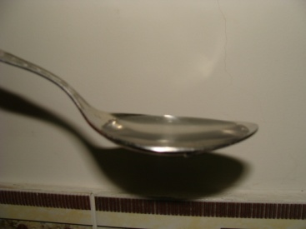
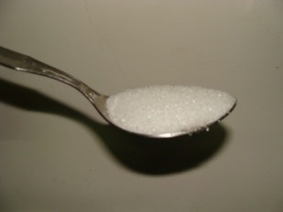
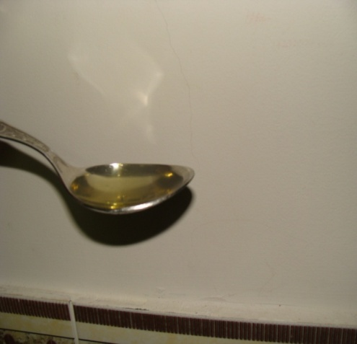
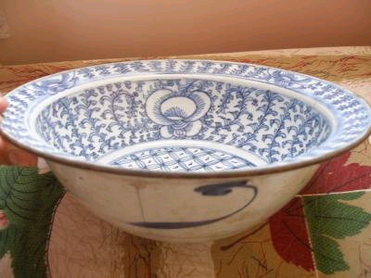

Trộn thực phẩm với dầu ăn, giấm, đường, muối, tiêu.
giấm
đường
muối
dầu
ăn
tiêu
KHUẤY TAN

Slide 11
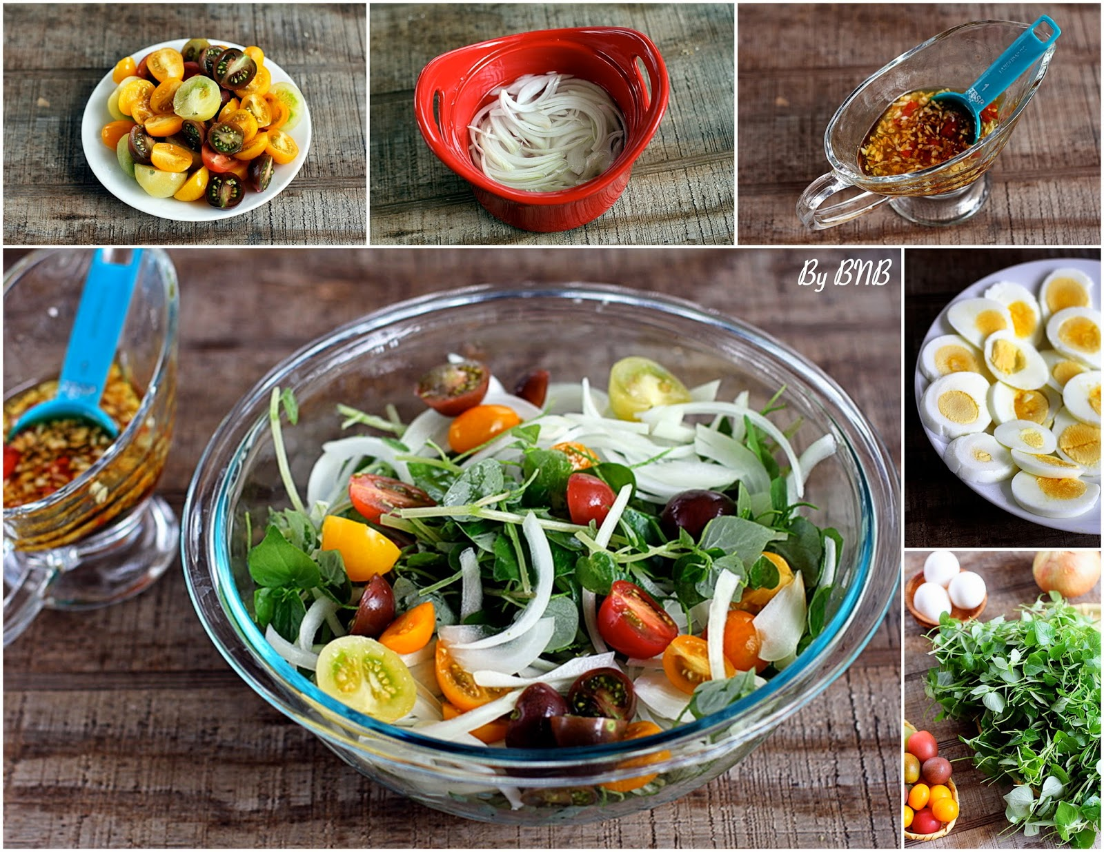
Trộn trước khi ăn 5 – 10 phút để thực phẩm ngấm vị chua, ngọt, béo của dầu, giấm, đường và giảm bớt mùi vị ban đầu.
Tại sao phải trộn trước khi ăn 5 – 10 phút ?

Slide 12
Giai đoạn 3: Trình bày
- Xếp hỗn hợp vào dĩa, chọn một ít cà chua bày xung quanh, trên để hành tây và trên cùng là thịt bò sắp vào giữa đĩa rau. Trang trí rau thơm, ớt tỉa hoa

Slide 13
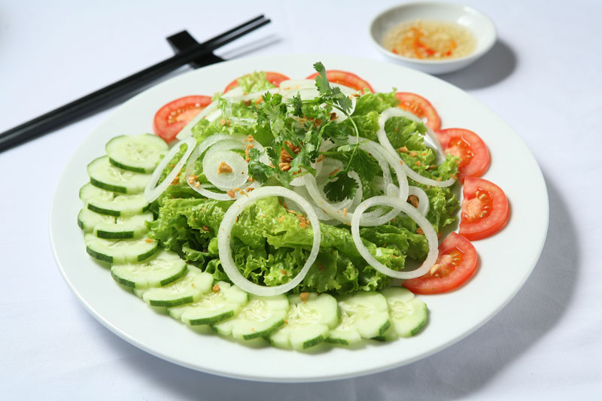
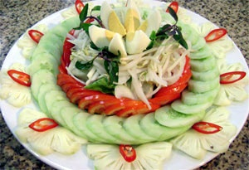
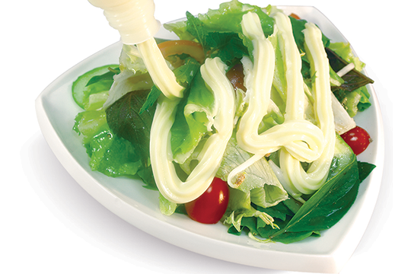
Trình bày đẹp, sáng tạo.

Slide 14
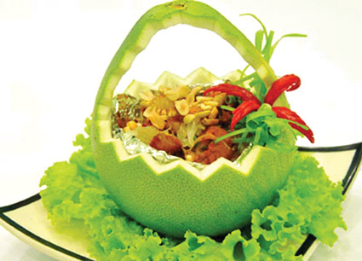

Slide 15
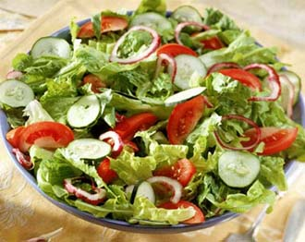
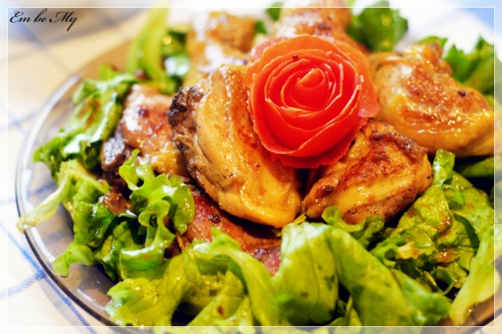

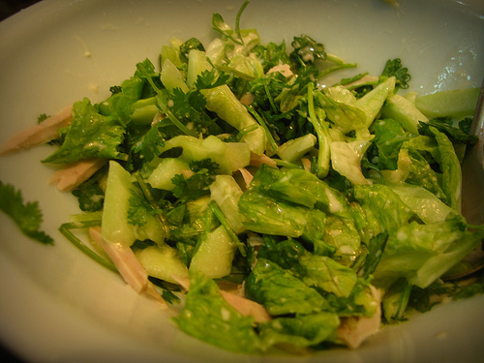
Đồng Thị Phương Thảo_THCS Bình Hưng Hòa

Slide 16
III. Yêu cầu kĩ thuật:
- Rau xà lách giòn, không dập nát.
- Có vị thơm, chua dịu, ngọt, mặn, vừa ăn.
- Trang trí đẹp mắt, hấp dẫn.

